Slide 1
Карьерный навигатор
Проект выполняли: Кошелев Александр
Фуфлыгин Никита
Иванов Денис ГБОУ Вешняковская школа , 10 «Б» класс Руководитель проекта: преподаватель «НИУЯ МИФИ» Скороходов Данил Андреевич

Slide 2
Актуальность
Проект был взят на заказ от фирмы «ГАУ ИДПО ДТиСЗН (2024-ИДПО-1)» по созданию сайта навигатора для учеников 8-ых классов

Slide 3

Цель
Задачи
Описать функционал разрабатываемого продукта Выделить и изучить список литературы для написания сайта Изучить работу ИИ для внедрения его в продукт Написать сайт
Внедрить ИИ
Протестировать работу продукта на одноклассниках
Наша цель создать сайт, который поможет восьмиклассникам определиться с их будущей профессией

Slide 4
Методика выполнения работы
Так как мы решили писать сайт без backend, основными языками программирования для нас стали javascript, html и css.
ИИ мы решили выбрать chatGPT, поскольку это современный вариант, который идеально подходит для наших задач

Slide 5

Материалы
Оборудование и ПО
FreeCodeCamp, MDN Web Docs (Mozilla Developer Network), The Odin Project
Visual studio, github
Это изображение, автор: Неизвестный автор, лицензия: CC BY-SA

Slide 6
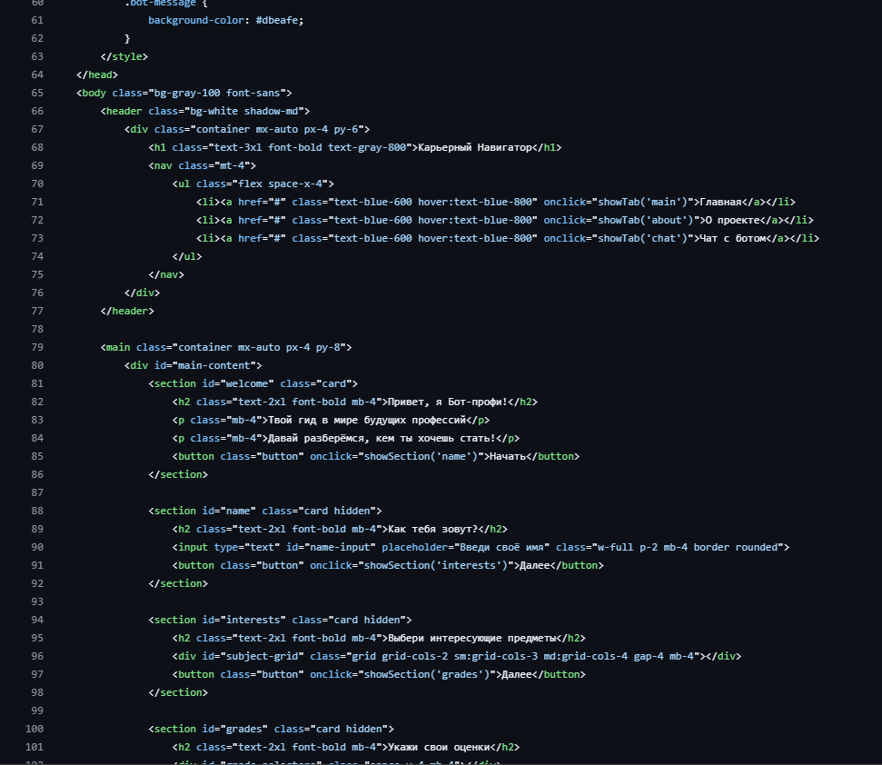
Фото кода

Slide 7
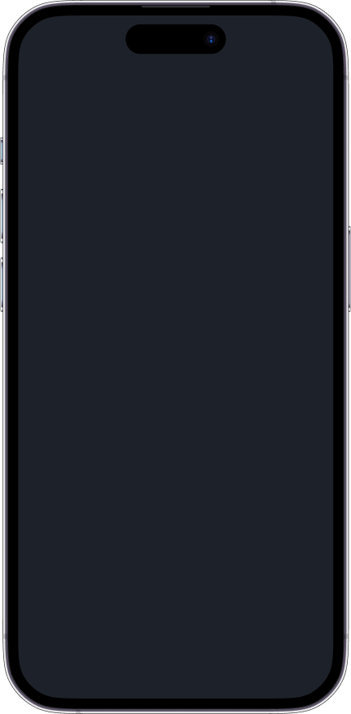
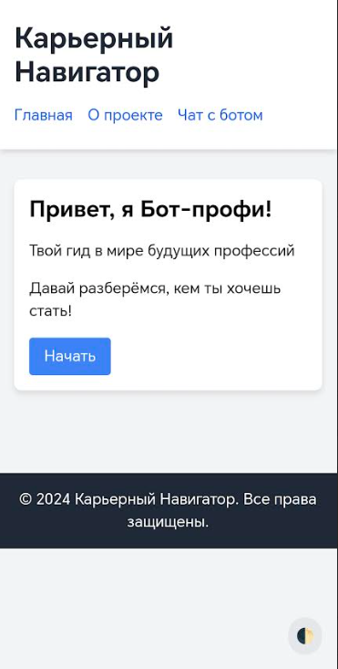
Результат
О
6

Slide 8
Дальнейшее развитие проекта
Опишите дальнейшие возможные шаги по доработке проекта.
7

Slide 9
Список литературы
Приведите список литературных источников, которые вами использовались при создании проекта.
8

